Slide 1
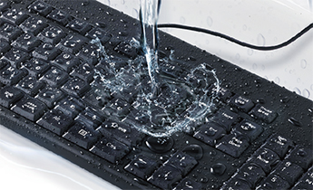
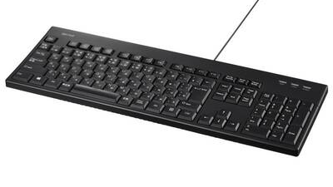
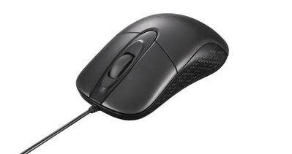
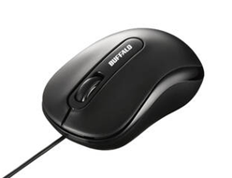
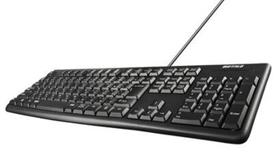
おすすめサプライ製品
“水で洗える”抗菌マウス・キーボード
■防水・防塵対応【防水・防塵等級 IP55】
水を直接かけても大丈夫な防水設計。流水での丸洗いが可能です。汚れて抗菌効果が薄れた際に洗浄することで抗菌効果も回復します。
カテゴリー | 型番 | 定価(税込)
マウス | BSMOUWPBKZ | ¥3,850
キーボード | BSKBU520BK | オープン
イチオシ！格安マウス・キーボード
USB有線式 左右対称マウス
左利きの人でも使いやすい左右対称モデル。 USB電源で使えるので電池の交換が不要。
カーブデザインを採用した疲れにくいキーボード
スペースキー付近の面積が広く、親指への負担が軽減され、
親指の自由度も高くなるため、快適なタイピングが可能。
カラー | 型番 | 定価(税込)
黒 | BSMOU050MBKZ | ¥1,540
カラー | 型番 | 定価(税込)
黒 | BSKBU100BKZ | ¥2,508

Slide 2
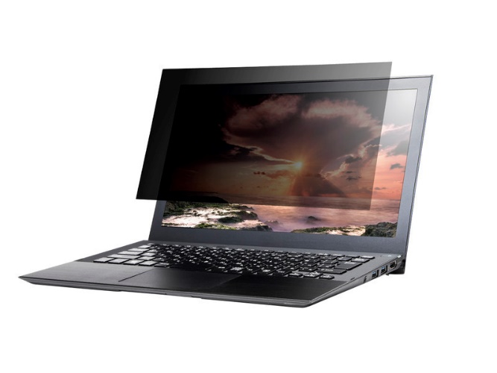
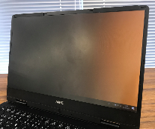
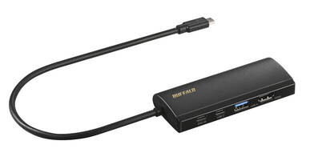
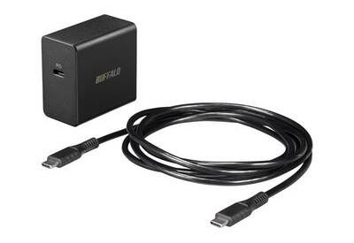
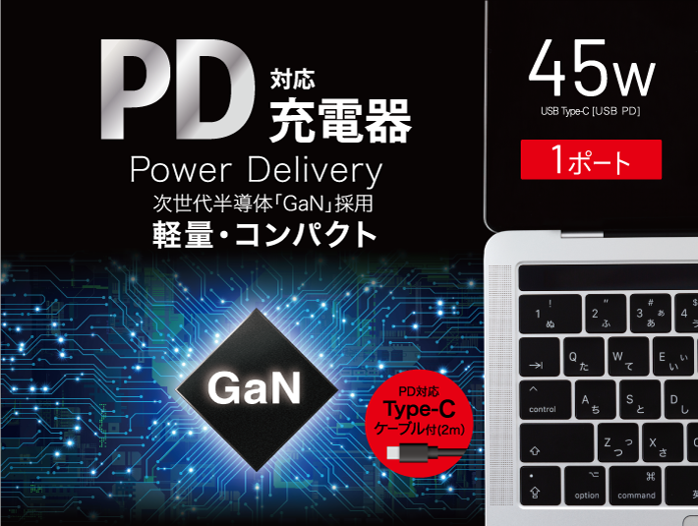
12.1～15.6インチ （マグネットタイプ）
・視野角60度で外出先でも安心
・スリムベセルにも対応
高さ7mmの取付けフレームを実現
型番 | サイズ （インチ） | 価格（税込）
BFNM121P | 12.1 レッツノート用 | ¥6,820
BFNM125W | 12.5 ワイド | ¥7,040
BFNM133W | 13.3 ワイド | ¥7,260
BFNM14W | 14 ワイド | ¥9,680
BFNM156W | 15.6 ワイド | ¥10,230
※画像はアタッチメントタイプ
（既存ラインナップ）
スリムベゼル対応
ドッキングステーション
PD充電器
■ケーブル1本で周辺機器を接続できる
拡張用の液晶モニターやキーボードを簡単に接続・解除でき、社内の移動時や外出の際に便利です。
■半導体「GaN」採用、小型・軽量化を実現
発熱を抑える半導体「GaN」（窒化ガリウム）を採用することで小型・軽量化を実現しました。
■高負荷時にも高温にならない安全設計
高負荷時でも商品の表面温度が50℃を超えない安全設計。
低温やけどなどのリスクを低減します。
■GigaとUSB 3.2対応の有線LANアダプター
有線LAN環境しかないホテルや宿泊先でも快適高速インターネットを楽しむことができます。
型番 | 価格（税込）
LUD-U3-CGHDBK | オープン
型番 | 価格（税込）
BSACPD4500BK | オープン
株式会社バッファロー
お問い合わせはこちらまで
varpartner@melcoinc.co.jp
掲載されている各製品名は一般に各社の商標または商標登録です。
仕様、価格、デザインなどは改良の為予告なしに変更することがあります。

